Slide 1
Ceos
Recomendação de produtos para pontos de vendas
Guilherme Fernando Angelico - Arquiteto e desenvolvedor de software
Douglas Machado – Desenvolvedor de software

Slide 2
Problematica
A companhia necessita oferecer novos produtos aos clientes ou ofertar a mercadoria que mais se adequa ao estabelecimento, aumentando as demandas de venda com cross selling e up selling.

Slide 3
Solução proposta
Ofertar um sistema de recomendação baseada nas características dos produtos. Essa abordagem favorece a companhia pois possibilita à ela oferecer novos produtos com características similares aos que o consumidor já tenha adquirido.
Essa proposta não inviabiliza a inclusão de novos itens ao catalogo pois os produtos serão avaliados pelas suas características e não pelo histórico de compras de um cliente.
O enriquecimento de informações para o produto ajuda na comparação e melhora o resultado gerado, pois aumenta o espaço de exploração e relacionamento entre os produtos.

Slide 4
ferramentaria
Python 3.x
Jupyter Notebook (Analise exploratória e prototipação)
Stack Anaconda: (Pandas, numpy, matplotlib, seaborn, spacy, scikit-learning, tensorflow, worldcould, etc..)

Slide 5
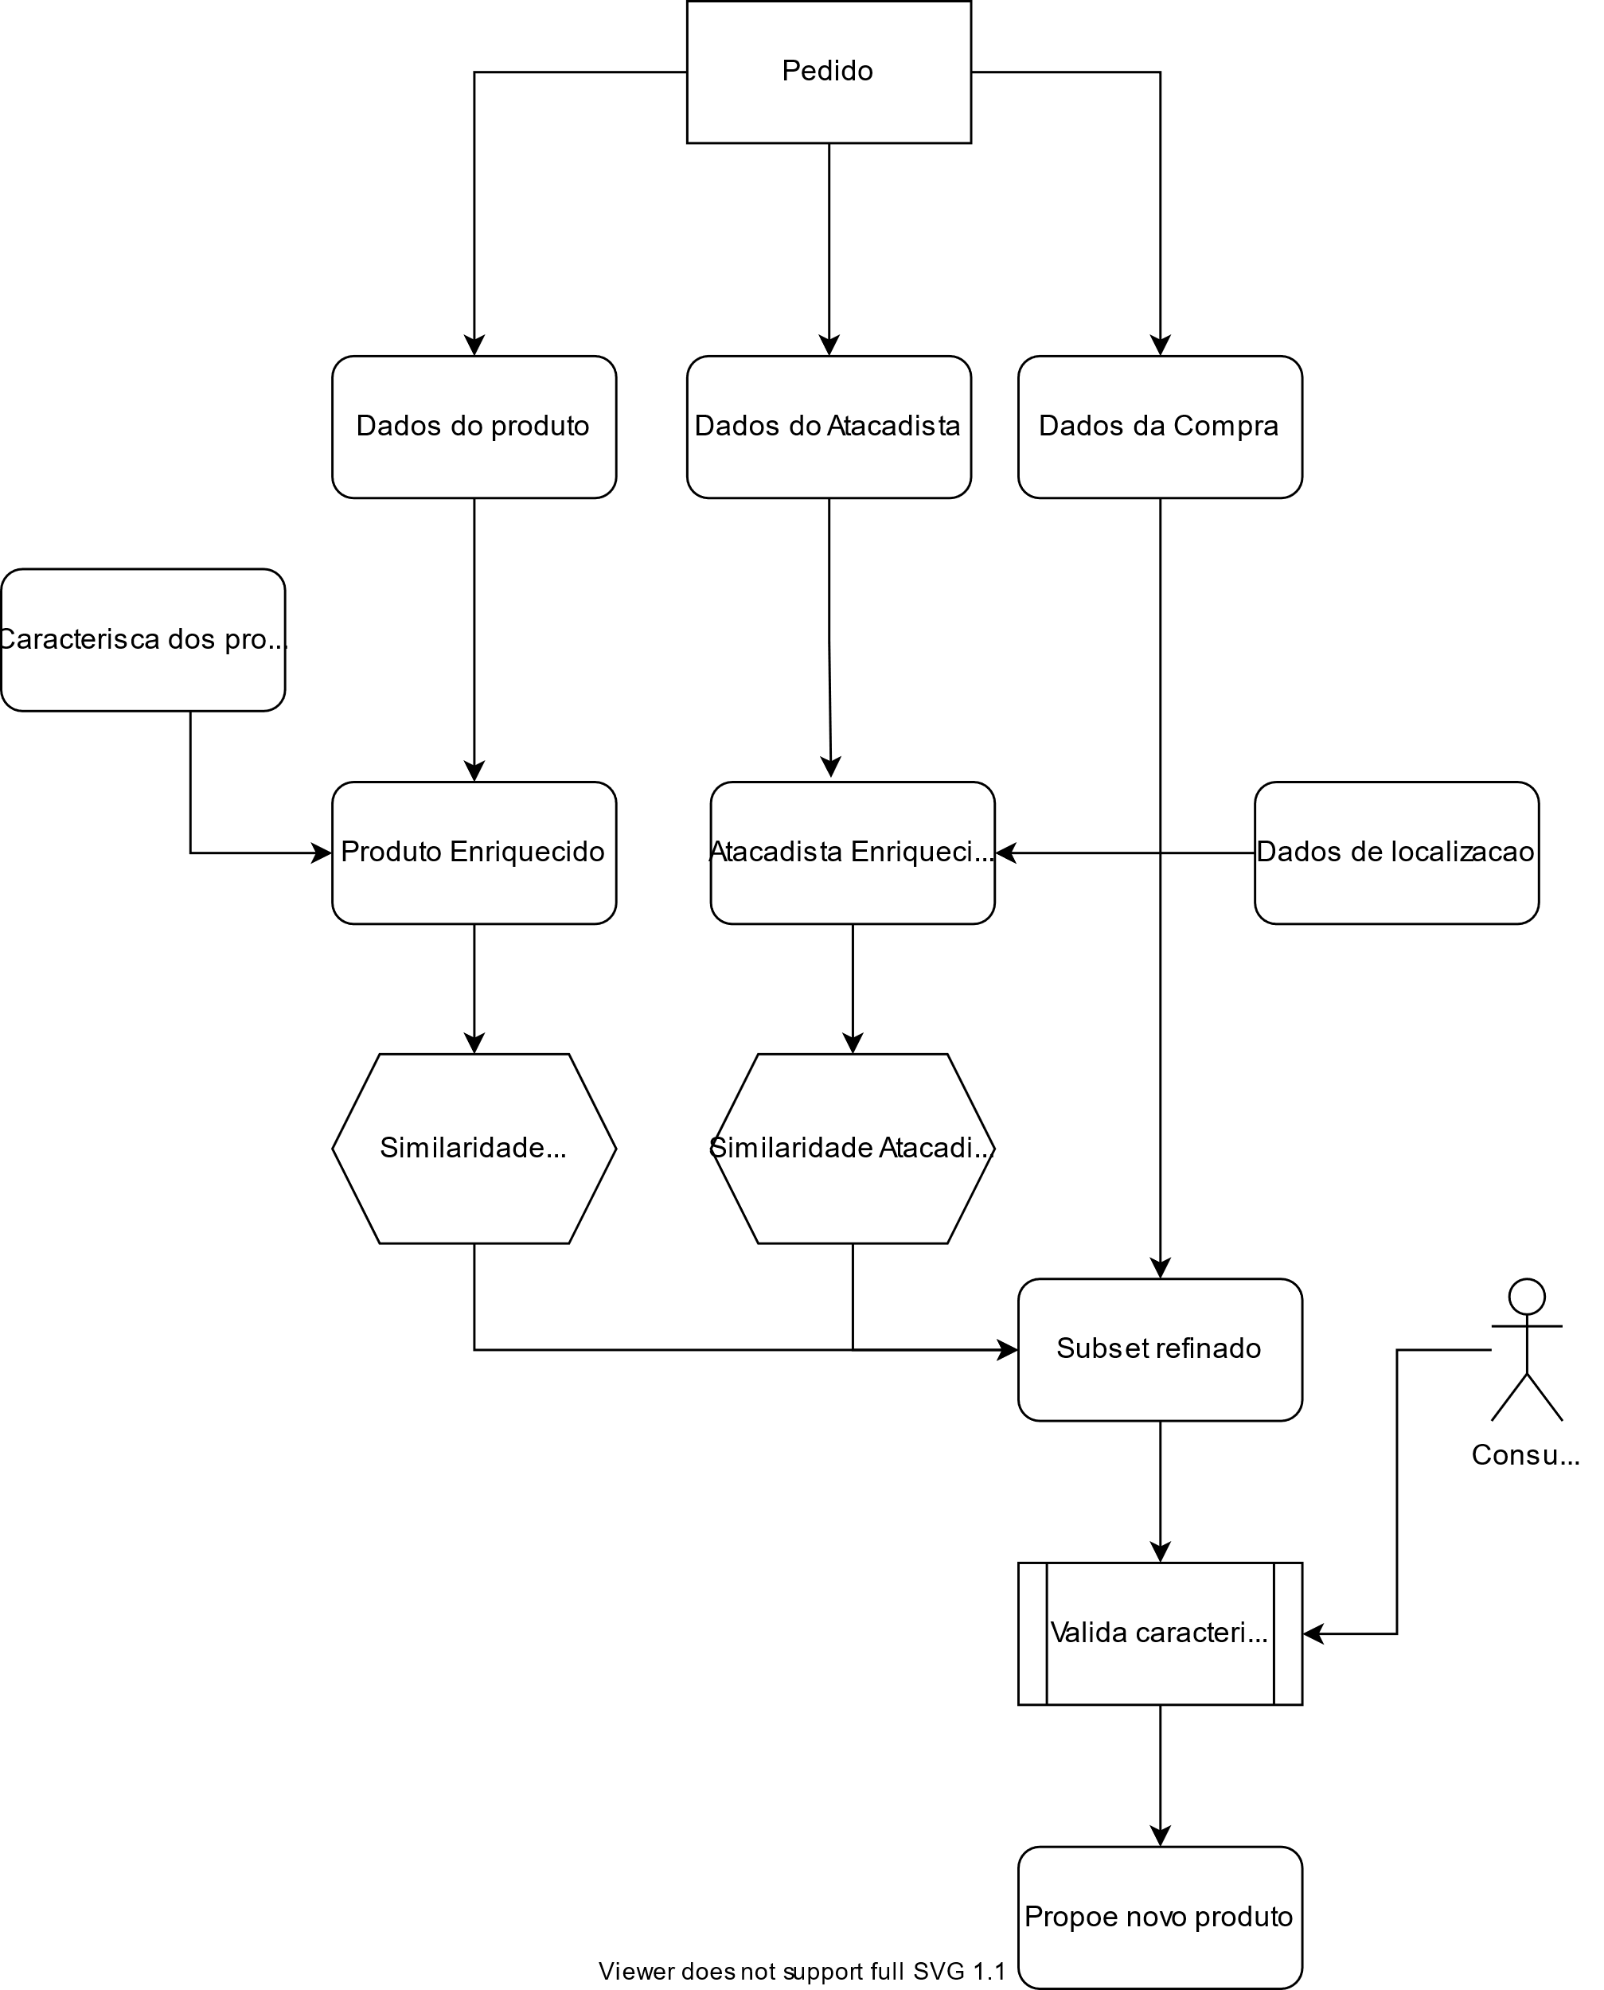
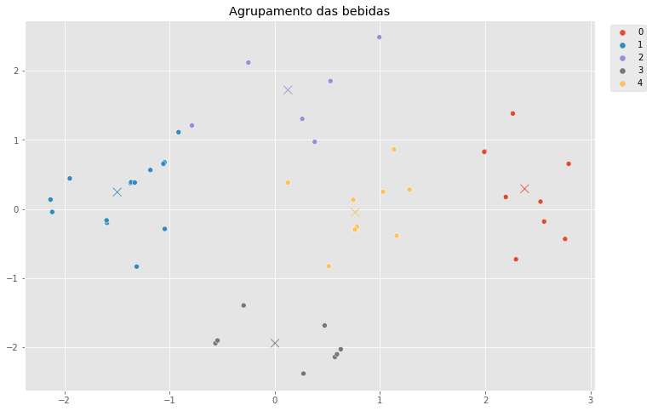
Arquitetura projetada

Slide 6
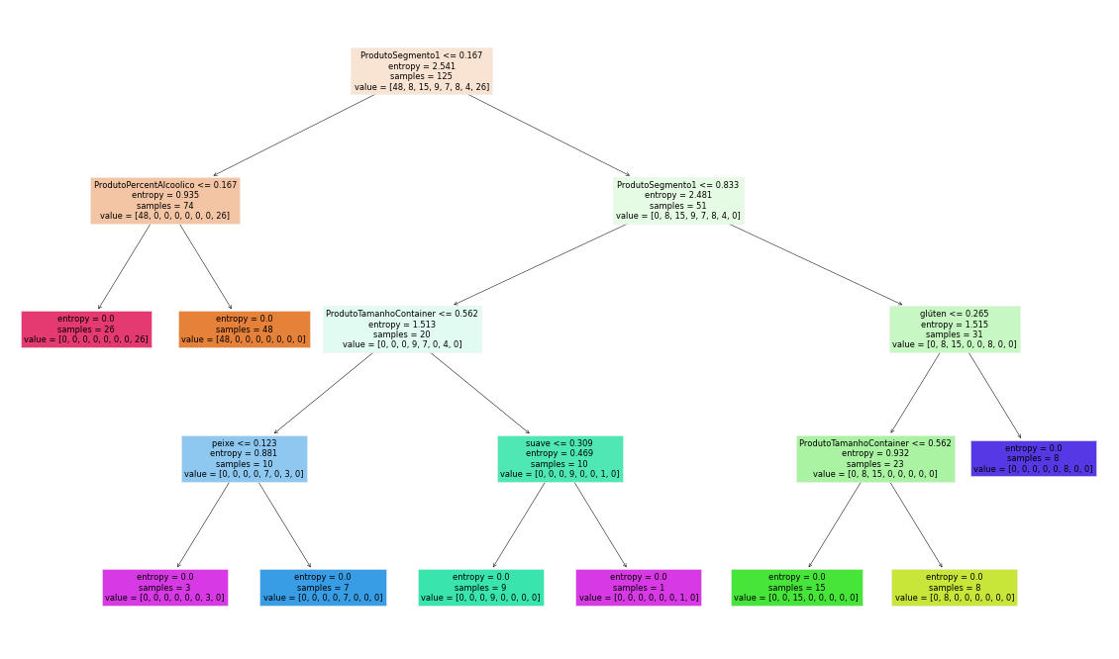
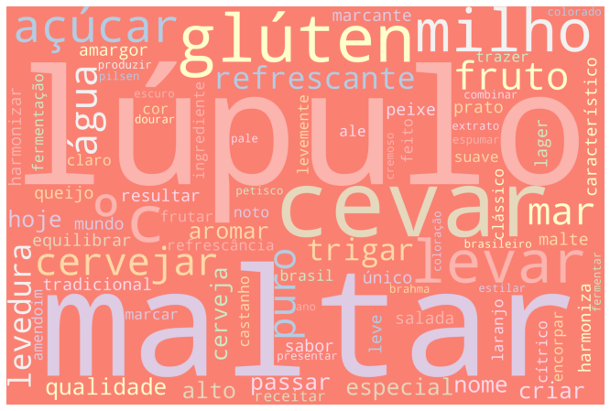
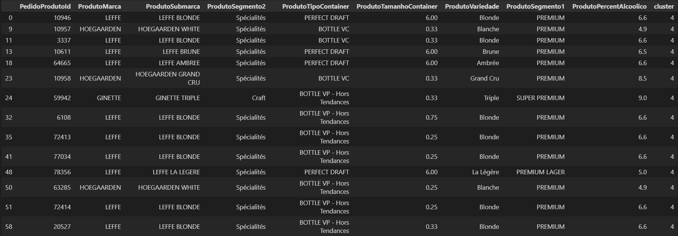
Arquitetura projetada

Slide 7
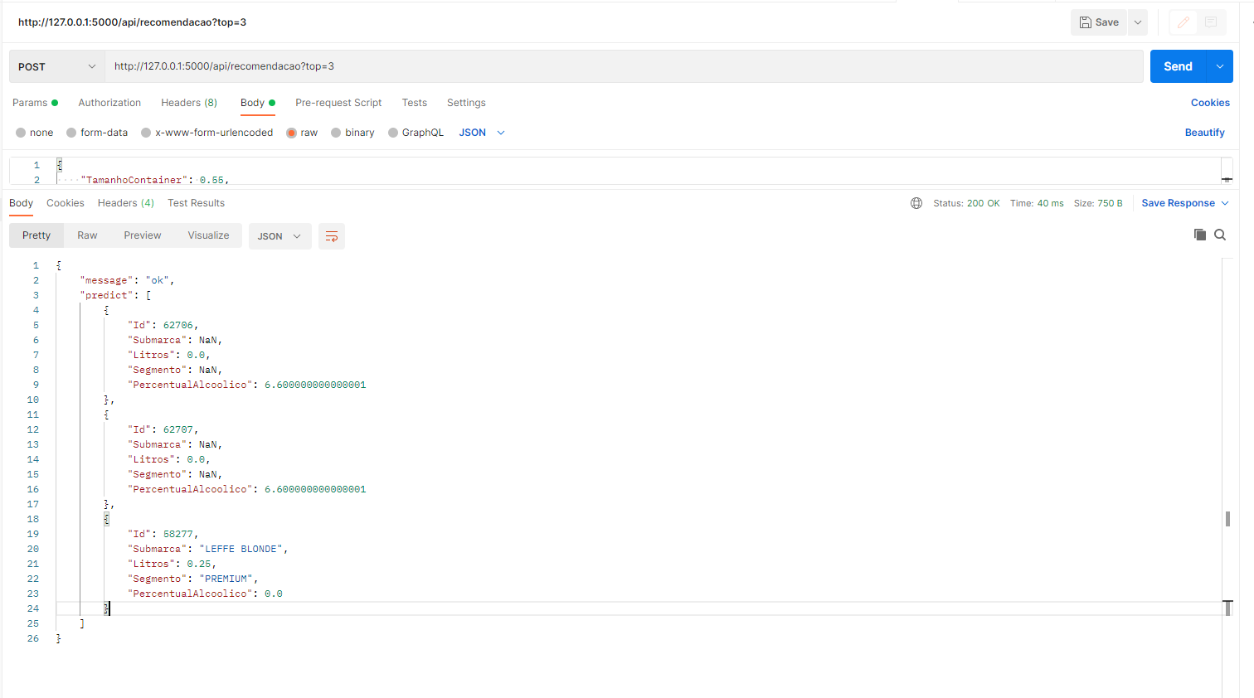
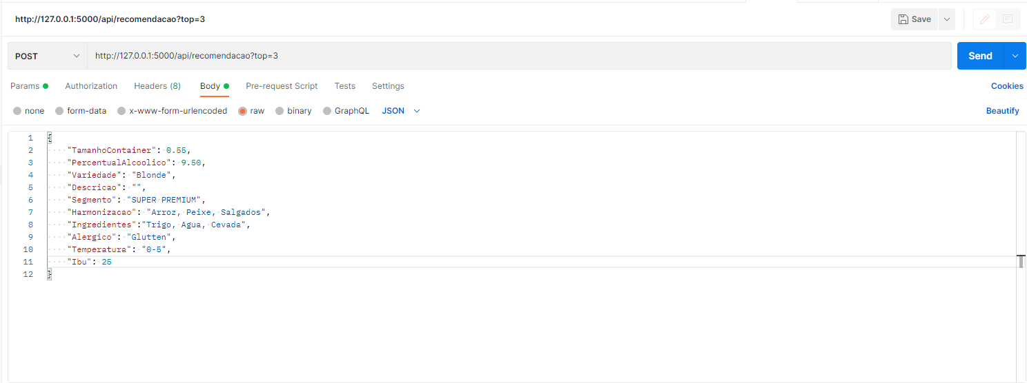
Protótipo

Slide 8
features
Análise estatística básica das informações
Conversão de dados textuais em numéricos
Padronização dos dados numéricos para uma mesma escala
Scrap de dados para enriquecimento de informação
Criação de Bag Of Words (Bolsa de palavras com bigramas)
Clusterização de grupos
Predição dos grupos (target)

Slide 9
metrificação
Silhoute Score (avaliação dos cluster)
Precision e Recall (avaliação do modelo)
Notes:
Precision: Tree: 0.98/Recall: 0.98 - SVM: 1.0 – Silhoute: 0.54

Slide 10
futuro
Implementar a recomendação por comportamento do cliente
Identificar padrões de compra conjunta (regras de associação)
Implementar a recomendação mista (comportamento do cliente e característica do produto)

Slide 11
repositório
https://github.com/Angelicogfa/DesafioABIAcademyHack2021

Slide 12
obrigado

